Slide 1



Dag van de erkende bodemsaneringsdeskundige

Slide 2
Grondverzet
Van technisch verslag tot conformverklaring: actuele topics
Door Cindy Bullens
05 oktober 2023

Slide 3
Programma
Topic 1 | THK in de praktijk: driedelige code en suffix
Topic 2 | Actualisaties: THK toegepast op lopende werven
Topic 3 | (C)TV: eindproduct of startpunt ?
 | Opgelet: de gehanteerde suffixen zijn opgesteld conform de bepalingen van het 'Tijdelijk handelingskader PFAS' (beslissing Vlaamse Regering 7/07/2023) en de Ontwerpversie van de bijhorende Codes van Goede Praktijk. De datum van in werking treding is echter nog niet gekend. Latere wijzigingen kunnen niet uitgesloten worden.

Slide 4
THK in de praktijk: driedelige code en suffix

Slide 5
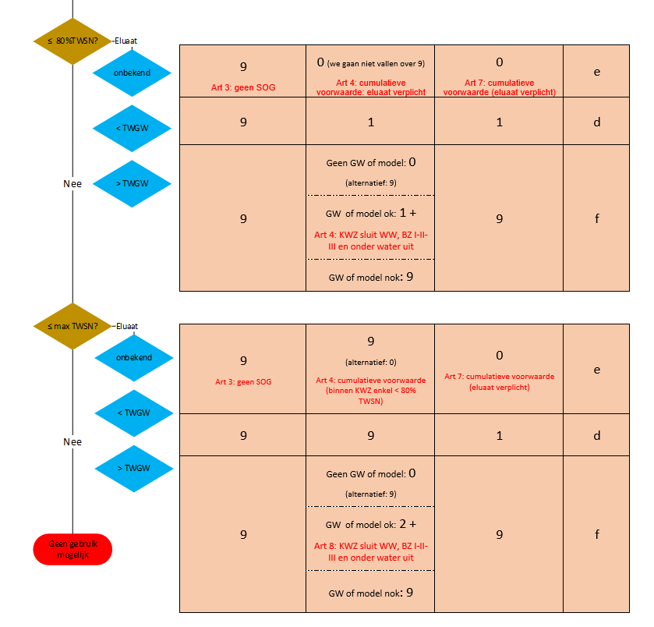
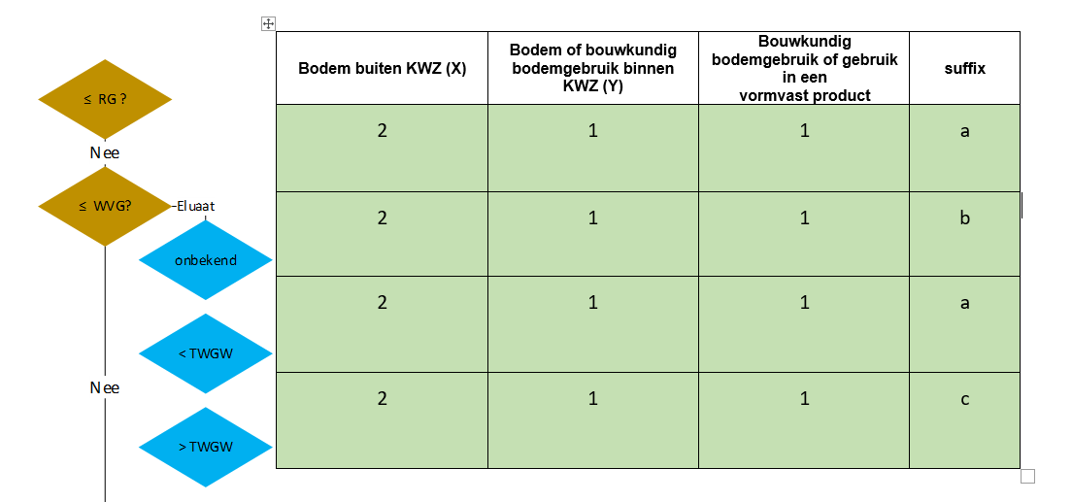
Case 1: suffix obv PFAS-stalen (geen SAP)
Case adhv invulblad en hand-out

Slide 6
Case 1: vaststellingen
X: Eens WVG voor PFAS overschreden is, geldt altijd code 9yz
Y: Cumulatieve voorwaarden voor vaste deel én eluaat
  [PFAS]b ≤ WVG → 211 suffix a, b of c ifv eluaat
  [PFAS]b > WVG → opdeling van ‘gebruik als bodem’ versus ‘gebruik in BBG’
Z: analoog aan zware metalen
  totaalconcentraties (max TWSN) én
  eluaat indien WVG overschreden is
 | WVG < [PFAS]b ≤ 80% TWSN | 80% TWSN < [PFAS]b ≤ max TWSN
Geen uitloogproef | 900 e: onvoldoende info | 900 e: onvoldoende info
Gunstige uitloogproef | 911 d: binnen KWZ, als bodem en in bouwkundige toepassingen | 991 d: enkel BBG
Ongunstige uitloogproef | 909 f: gebruik als bodem of BBG enkel mogelijk mits grondwateronderzoek | 999 f: geen gebruik als bodem mogelijk. Enkel BBG binnen KWZ mits grondwateronderzoek
Aanvullend grondwateronderzoek voldoet | 919 f: binnen KWZ die gebruik in WW, BZ en OW uitsluit, als bodem en in bouwkundige toepassingen | 929 f: enkel BBG binnen KWZ die gebruik in WW, BZ en OW uitsluit.
Notes:
weetje: som PFAS > WVG: geen aparte TWSN, geen DAEB meer → evaluatie dmv aanvullend uitloogonderzoek
een deel-PFAS die niet is opgenomen in CMA/3/D: oude systeem = eigen toetsingswaarde bepalen

Slide 7
Case 1: Rol eBSD ikv de “Kwaliteitstoets”
Noodzaak suffix
  Relevant voor afvoer als bodem én als BBG/VP
  Niet voor gebruik binnen KWZ → KWZ correct bepalen
Locatie-specifieke criteria, in functie van de eindbestemming:
Nieuwe en bestaande SVA’s → hoe organiseren?
 | Rol eBSD | Advies ikv aanvoer/afvoer
Groeven en graverijen | Indeling éénmalig te bepalen door eBSD: Groeves/graverijen in direct contact met grondwater of een ander oppervlaktelichaam Geïsoleerde groeve/graverij | Groeves/graverijen in direct contact met grondwater of een ander oppervlaktelichaam: enkel suffix a Geïsoleerde groeve/graverij: suffix a-b-c
Waterwingebied Beschermingszone I, II of III Oppervlaktewater | / | enkel suffix a
Overige bestemmingen | Voor elke bestemming te bepalen door eBSD: Gemiddelde grondwaterniveau te bepalen voor bodemmaterialen met suffix b en c → zie richtlijn op DOV | Onder GWx of GWx onbekend: enkel suffix a en d (enkel BBG) Boven GWx: suffix a-b-c en d (enkel BBG)

Slide 8
Case 1: besluit
X
Z
PFAS < rapportagegrens
211 - geen voorwaarden = suffix a
rapportagegrens < PFAS < WVG → kwaliteitstoets
211 - met voorwaarden → suffix obv uitloogproeven
eluaat ontbreekt = suffix b
eluaat < TWGW = suffix a
eluaat > TWGW = suffix c
Xy1 met suffix ifv eluaat (a-b-c)
PFAS > WVG
Studie Ontvangende Grond niet meer toegelaten (THK vervangt artikel 161 Vlarebo) → 9yz
WVG < [PFAS]b ≤ MAX TWSN
[PFAS]e > onbekend → 9y0 e
[PFAS]e ≤ TWGW → 9y1 d
[PFAS]e > TWGW → 9y9 f
[PFAS]b > MAX TWSN → 999 f

Slide 9
Case 2: PFAS < WVG en SAP
SAP | Eluaat ZM | PFAS | Eluaat PFAS | Code en suffix | En Y?
WVG < Zn ≤ 80% II | Ontbreekt | ≤ WVG | Ontbreekt | 3y0 b | x1z (≤ 80% elke BSN) Extra aandacht KWZ (xy0)
WVG < Zn ≤ 80% II | Ontbreekt | ≤ RG | Ontbreekt | 3y0 a | x1z (≤ 80% elke BSN) Extra aandacht KWZ (xy0)
WVG < Zn ≤ 80% II | Ontbreekt | ≤ WVG | ≤ TWGW | 3y0 a | x1z (≤ 80% elke BSN) Extra aandacht KWZ (xy0)
WVG < Zn ≤ 80% II | ≤ bijlage VII | ≤ WVG | ≤ TWGW | 3y1 a | x1z (≤ 80% elke BSN)
WVG < Zn ≤ 80% II | ≤ bijlage VII | ≤ WVG | Ontbreekt | 3y1 b | x1z (≤ 80% elke BSN) Lopend overleg: extra aandacht KWZ (PFAS> RG) ?
III < Zn ≤ 80% IV | > bijlage VII | ≤ WVG | ≤ TWGW | 9y9 a | In BST II: x2z mits risicobepaling In BST V: x1z Extra aandacht KWZ (xy9)
III < Zn ≤ 80% IV | ≤ bijlage VII | ≤ WVG | > TWGW | 9y1 c | In BST II: x2z mits risicobepaling In BST V: x1z Lopend overleg: extra aandacht KWZ (PFAS loogt uit)?

Slide 10
Case 2: vaststellingen indien PFAS < WVG
Zolang PFAS < WVG is, zijn SAP-parameters doorslaggevend
  2yz, 3yz, 4yz, …
  Xy1 of xy0/xy9
    Xy1 enkel als SAP dat toelaat (voldoet aan Bijlage VI en VII)
    Het feit dat [PFAS]e onbekend is of > TWGW heeft enkel een impact op de suffix
Horen suffixen a – b – c altijd bij een code 211?
  Neen, deze drukken enkel uit dat [PFAS]b ≤ WVG maar staan los van de SAP-parameters, combinaties zijn dus mogelijk.
Kan de partij 311a naar een DOP in contact met grondwater en met SOG met verhoogde acceptatievoorwaarden voor zink?
  Ja want voldaan aan de CVGP Kwaliteitstoets
Idem voor een partij 211b?
  Neen, want de CVGP Kwaliteitstoets is niet vervuld
Waarom toch xy1 indien RG < [PFAS]b ≤ WVG én eluaat onbekend of >TWGW?
  Omdat partijen met [PFAS]b ≤ WVG in aanmerking komen voor gebruik in BBG/VP. Alleen niet overal. De kwaliteitstoets legt nl. beperkingen op voor gebruik in WW/BZ/OW. De suffix is een tool om daar toezicht op te doen.
Doe ik een uitloogproef voor PFAS als SAP > bijlage VI of VII?
  Enkel meerwaarde anticiperend op het weerleggen van de xy9 voor SAP
  Zinvol voor KWZ? Af te wegen want de KWZ is ook al beperkt door de xy9

Slide 11
Case 3: PFAS > WVG en SAP
SAP | Eluaat ZM | PFAS | Eluaat PFAS | Code en suffix | En Y?
≤ WVG | Ontbreekt | WVG < [PFAS]b ≤ 80% TWSN | Ontbreekt | 9y0 e | x0z Geen KWZ mogelijk (x0z)
WVG < Zn ≤ 80% II | Ontbreekt | WVG < [PFAS]b ≤ 80% TWSN | ≤ TWGW | 9y0 d | x1z – vaste deel en eluaat ok Extra aandacht KWZ (xy0)
WVG < Zn ≤ 80% II | ≤ bijlage VII | WVG < [PFAS]b ≤ 80% TWSN | ≤ TWGW | 9y1 d | x1z – vaste deel en eluaat ok KWZ ifv soortgelijke kenmerken
WVG < Zn ≤ 80% II | ≤ bijlage VII | WVG < [PFAS]b ≤ 80% TWSN | > TWGW | 9y9 f | x0z – peilbuizen binnen KWZ maar WW-BZ-OW altijd uitgesloten
WVG < Zn ≤ 80% II | > bijlage VII | WVG < [PFAS]b ≤ 80% TWSN | ≤ TWGW | 9y9 d | x1z – vaste deel en eluaat ok Extra aandacht KWZ (xy9)
WVG < Zn ≤ 80% II | ≤ bijlage VII | 80% TWSN < [PFAS]b ≤ MAX TWSN | Ontbreekt | 9y0 e | x9z – vanaf 80%TWSN wordt gebruik als bodem uitgesloten
WVG < Zn ≤ 80% II | ≤ bijlage VII | 80% TWSN < [PFAS]b ≤ MAX TWSN | ≤ TWGW | 9y1 d | x9z – vanaf 80%TWSN wordt gebruik als bodem uitgesloten xy1 laat sowieso gebruik in BBG/VP toe
WVG < Zn ≤ 80% II | ≤ bijlage VII | 80% TWSN < [PFAS]b ≤ MAX TWSN | > TWGW | 9y9 f | x9z – vanaf 80%TWSN wordt gebruik als bodem uitgesloten – peilbuizen binnen KWZ maar WW-BZ-OW altijd uitgesloten én gebruik beperkt tot BBG/VP
WVG < Zn ≤ 80% II | ≤ bijlage VII | MAX TWSN < [PFAS]b | ≤ TWGW | 9y9f | x9z – max TWSN is een absoluut plafond voor gebruik

Slide 12
Case 3: vaststellingen indien PFAS > WVG
Als PFAS > WVG is:
  X: altijd 9yz
  Y en Z: besluit je worst-case per parametergroep
  Suffix: altijd enkel obv PFAS-resultaten (geen matching met SAP)
Is een uitloogproef voor PFAS zinvol?
  Ja, voor elke type gebruik zijn er cumulatieve voorwaarden zodra [PFAS]b > WVG. Toetsing van het eluaat is dan vereist
De uitloogproef voor PFAS wijst op uitloogrisico – is alle gebruik uitgesloten?
  Ifv afvoer wel → 9yz want > WVG én xy9 want loogt uit
  Ifv hergebruik binnen KWZ kan je grondwateronderzoek/modellering doen. Opgelet:
    Je moet eerst de KWZ afbakenen en dan ifv die afbakening peilbuizen voorzien (zie CvGP)
    Gebruik in WW-BZ-OW is alleszins uitgesloten
    Ifv de totaalconcentraties evalueer je of het gebruik binnen de KWZ moet beperkt worden tot gebruik in BBG/VP
Doe ik ook een uitloogproef voor PFAS als SAP > bijlage VI of VII?
  Zinvol, omdat het THK cumulatieve voorwaarden oplegt voor gebruik binnen KWZ: je moet evenzeer zeker zijn dat PFAS geen uitloogrisico vormt.
  Let op: enkel indien [PFAS]b ≤ 80% TWSN ! Zodra die drempel is overschreden, is gebruik niet meer toegestaan als bodem binnen de KWZ (wel als BBG/VP, zie volgende vraag)
Doe ik ook een uitloogproef voor PFAS als [PFAS]b > 80% TWSN?
  Voor partijen met 80% TWSN < [PFAS]b ≤ max TWSN, kan de uitloogproef op PFAS hoogstens uitsluitsel geven voor gebruik in BBG/VP
Doe ik ook een uitloogproef voor PFAS als [PFAS]b > max TWSN?
  Neen, alle gebruik is al uitgesloten

Slide 13
Actualisatie
Welke checks zijn er minimaal
nodig op THK-proof te zijn?
Notes:
Laat ze opsommen

Slide 14
Minimale checks – voorstellen sjabloon
De eBSD dient alle regels correct toe te passen:
De juiste som wordt berekend (kwantitatief en indicatief) en getoetst aan de nieuwe WVG en TWSN
De eBSD vermeldt het toetsingskader in het besluit en voegt aangepaste toetsingstabellen toe.
De eBSD past de Kwaliteitstoets toe en motiveert op basis waarvan de suffix a/c of d/f werd toegekend. De eBSD vermeldt dat de Kwaliteitstoets is toegepast (uitspraak). Indien de Kwaliteitstoets niet is toepast, benoemt u het ontbreken ervan als een hiaat (suffix b en e).
De KWZ wordt correct afgebakend.
De eBSD motiveert de afperking tussen partijen met verschillende gebruiksmogelijkheden en/of suffixen.
De eBSD voegt de suffix toe in de opmetingstabel en op het zoneringsplan.
Tip eluaat: ontwerp CMA met correcte rapportagegrenzen
Belangrijk:
Door de toekenning van een suffix bevat het geactualiseerd TV een expliciete uitspraak over het al dan niet overschrijden van de RG alsook de WVG én dit voor de volledige massabalans.
Indien je van mening bent dat de beschikbare stalen onvoldoende houvast geven voor de volledige massabalans is afperking of bijkomend onderzoek nodig.
bv. omdat de stalen te ver uit elkaar liggen of omdat er geen PFAS-stalen werden genomen in diepere lagen.

Slide 15
Al conform? – Plan van aanpak
TV zonder PFAS-stalen
TV met PFAS-stalen
Altijd stalen nemen
Bereken de nieuwe som
Toets aan de nieuwe WVG/BSN
  Check de x
  Check de y
    Noodzaak voor uitloogproeven
    Mogelijk aan te vullen met peilbuizen
    KWZ herevalueren en bevestigen in actualisatie
  Check de z (vroeger xy0/xy9)
  Toetsingstabellen verplicht
Schrijf een samenvattend besluit
  Voor X – Y – Z – suffix
  Motiveer de afbakening
    voor de VOLLEDIGE partij (horizontaal en verticaal)
    Afperkende stalen mogelijk vereist: uitvoeren of hiaat benoemen
Aangepaste OT/ZP
In beide gevallen kijkt u ook na of:
de werf zich intussen bevindt in een no-regretzone of onderwerp is van het Sitebesluit 3M
Er uitgravingen zijn thv grondwaterniveau

Slide 16
Lopende werf – wat nu
Deel uitgevoerd voor in voege treding
Deel uit te voeren na in voege treding
Uitvoerder van de werken moet zijn eindverklaringen overmaken
Grondverzet kan pas verdergezet worden als het TV wordt aangepast aan het THK (en Sitebesluit indien van toepassing)
U deelt de opmetingstabel op in een deel:
  uitgevoerde werken: blijven relevant omdat het TV uitspraak moet doen over alle bodemmaterialen
  gestapelde partijen: zullen nog toegepast worden en moeten dus ‘omgezet’ worden. Extra alert zijn voor samenvoegingen, overschrijdingen van de massabalans.
  nog uit te voeren werken
  Vraag de uitvoerder van de werken op de tussentijdse massabalans
  Kan ook gefaseerd voor grootschalige projecten
  Vertrek van de recentste opmetingstabel in de recentste conformverklaring (raadpleegbaar via de Community)
Notes:
Gefaseerd – maar opgelet: leesbaarheid

Slide 17
Actualisatie – ruime context
Inhoudelijke checks - algemeen
CTV vervallen en werken niet gestart?
(gewijzigde) impact van Vlarebo-activiteiten op en binnen de invloedssfeer van de afgravingszone
Informatie aangaande verdachte punten op het terrein (nieuwe informatie beschikbaar? Stalen nog representatief?)
Kennis van calamiteiten of onregelmatigheden op het terrein
Wijzigingen van het ontwerp (volumes, locatie boringen, …)
Impact van reeds uitgevoerde werken (bv. voorbereidende werken, ophogingen, archeologie, …)
BRS: staalname maximum 2 jaar oud
Werd er rekening gehouden met alle geplande werken (putten, omgevingsaanleg, wadi, brandweg, opbraak riolering, …)?
Altijd terreinbezoek verplicht
Gestapelde hopen?
  Volumes?
  Partij intussen gestapeld?
    Check voorwaarden (C)TV
    Visuele controle (asbest – japanse duizendknoop - …)
Een loutere THK-aanpassing geeft geen aanleiding tot verlenging van de geldigheid van de CV.
Indien dat nodig/gewenst is, is een volledige actualisatie nodig. Voor werven die nog moeten starten, is dat zeker aangewezen.

Slide 18
Conform verklaard TV: start- of eindpunt?

Slide 19
Missie van Grondbank
Grondbank zet zich elke dag in om de doelstelling van de grondverzetsregeling te realiseren: verspreiding van verontreiniging voorkomen en de humane, financiële en milieurisico's die daarmee gepaard gaan beheersen. Grondbank ondersteunt alle stakeholders in de toepassing van de grondverzetsregeling.
Grondbank zorgt voor de koppeling van de milieukwaliteit aan het gebruik van de bodemmaterialen, met inbegrip van de tracering.
In die optiek is het TV en de bijhorende CTV een startpunt voor elke andere deelnemer aan het grondverzet:
Uitvoerbaarheid
Garanties afnemer
Onvoorziene omstandigheden voorzien
Ondubbelzinnige en overzichtelijke uitvoeringsbepalingen
Onderbouwde besluitvorming eerder dan opsommingen
Notes:
Fouten in toetsingen
Afbakeningen , afperking
Te weinig monsters,
Gedane analyses komen niet overeen met het historisch onderzoek SAP of meer dan SAP
Voorbeeld van GVT waar we weigeren : naar een groeve met specifieke acceptatievw’en
Aanvraag BBG , terwijl het niet opgenomen isn de lijst voor BK toepassingen
Onuitvoerbare selectieve afgraving (geen apothekers)

Slide 20
Grondbank vzw - Cijfers
Nazicht technische verslagen (behandelingstermijn max 30 dagen)
  Ca. 6000 conformverklaringen/jaar – 25 à 50 milj m³/jaar
Afleveren grondverzettoelatingen (behandelingstermijn max 5 dagen)
  Ca. 9000 grondverzettoelatingen/jaar – ca. 13 milj m³/jaar
3600 meldingen kleine werven /jaar – 4 milj m³ / jaar

Slide 21

Houvast vinden
SP Opmaak TV
CvGP
Brugjes naar OBO, BBO
Richtlijnen OVAM
THK
Sitebesluit
…
Oproep voor meer samenwerking
Evaluatie SP Opmaak TV ~ sectorverenigingen vertegenwoordigd in werkgroep
Kunnen we terug naar de basis ondanks de stijgende complexiteit?

Slide 22
Tools voor de oplossing van de PFAS-cases

Slide 23
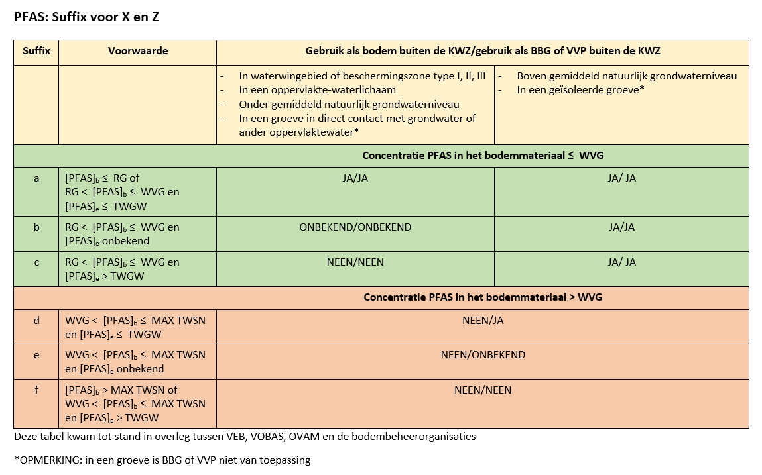
Suffix (CVGP KT - 1 sept 2023 – onder voorbehoud)

Slide 24
Suffix – legende
[PFAS]b concentratie PFAS in bodemmateriaal (PFOS, PFOA, som indicatieve + Kwantitatieve PFAS)
[PFAS]e concentratie PFAS in het eluaat (som PFAS)
RG rapportagegrens. OPGELET [PFAS]b en [PFAS]e voldoen pas aan RG indien alle individuele meetresultaten de rapportagegrens niet overschrijden.
TWVG toetsingswaarde vrij gebruik (PFOS: 3 µg/kgds, PFOA: 2 µg/kgds, som PFAS: 8 µg/kg ds)
TWGW toetsingswaarde grondwater (20 PFAS: 100 ng/l, som PFAS: 500 ng/l)
MAX BSN PFOS: 268 µg/kg ds, PFOA: 632 µg/kg ds

Slide 25
Impact gebruiksvoorwaarden - cascade
Gebruik als bodem (x)
Gebruik in BBG/VVP (z)
≤ RG:
  Altijd vrij gebruik, geen nood aan kwaliteitstoets
≤ WVG:
  Vrij gebruik buiten WW, BZ I, II, III of boven gemiddelde grondwaterniveau
  Kwaliteitstoets nodig voor WW, BZ I, II, III, onderwatertoepassing, BUITEN de KWZ
> WVG:
  Geen gebruik als bodem buiten de KWZ mogelijk
  ≤ RG:
    Altijd vrij gebruik, geen nood aan kwaliteitstoets
  ≤ WVG: (‘Vrij gebruik’)
    Vrij gebruik buiten WW, BZ I, II, III of boven gemiddelde grondwaterniveau
    Kwaliteitstoets nodig voor WW, BZ I, II, III, onderwatertoepassing, BUITEN de KWZ
  > WVG:
    PFOS & PFOA <= hoogste TWSN; en
    Uitloog:
      Uitloogproef som PFAS <= cumulatieve toetsingswaarden grondwater
        Som 20 PFAS <= 0,1µg/l
        Som kwant & ind PFAS <= 0,5µg/l

Slide 26
En binnen de KWZ (y)?
Als bodem
Als BBG
≤ WVG: ‘Vrij gebruik’
  Gebruik toegestaan, geen kwaliteitstoets nodig
> WVG:
  PFOS & PFOA <= 80% TWSN van het geldende bestemmingstype EN
  Uitloog:
    Uitloogproef som PFAS <= cumulatieve toetsingswaarden grondwater
      Som 20 PFAS <= 0,1µg/l
      Som kwant & ind PFAS <= 0,5µg/l
    Uitloogproef voldoet niet:
      Peilbuizen plaatsen & GW concentraties meten cfr. CvGP
      Uitloogresultaat <= 80% van reeds aanwezige concentraties
      MAAR: niet voor gebruik in WW, BZ I, II, III, onderwatertoepassing
≤ WVG: ‘Vrij Gebruik’
  Gebruik toegestaan, geen kwaliteitstoets nodig
> WVG:
  PFOS & PFOA <= hoogste TWSN; en
  Uitloog:
    Uitloogproef som PFAS <= cumulatieve toetsingswaarden grondwater
      Som 20 PFAS <= 0,1µg/l
      Som kwant & ind PFAS <= 0,5µg/l
    Uitloogproef voldoet niet:
      Peilbuizen plaatsen & GW concentraties meten cfr. CvGP
      Uitloogresultaat <= 80% van reeds aanwezige concentraties
      MAAR: niet voor gebruik in WW, BZ I, II, III, onderwatertoepassing
Notes:
919 voor PFAS zal dan kunnen als bodem en BBG
929 voor PFAS zal dan enkel kunnen als BBG

Slide 27
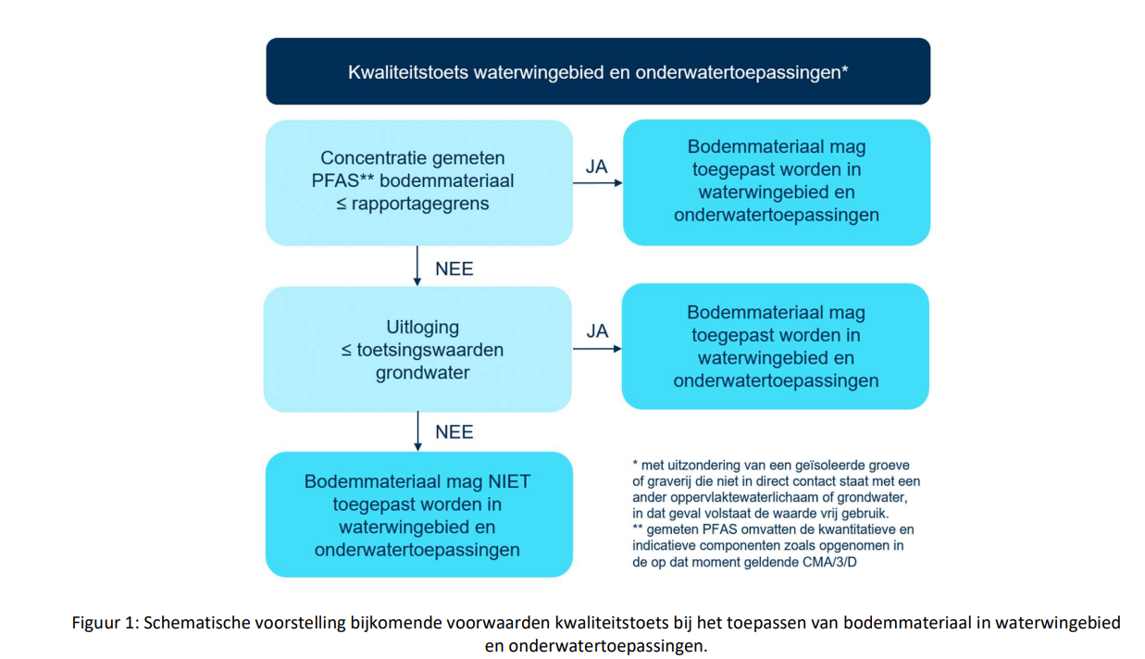
Kwaliteitstoets voor gebruik WW, BZ, OW

Slide 28
Kwaliteitstoets – definities en impact
Definities
Impact op nieuwe en bestaande SVA’s
Waterwingebieden (WW): zie DOV
Beschermingszones I, II, III (BZ): zie DOV
Onderwater:
- sommige groeves (zie *)
- onder gemiddelde natuurlijke grondwaterstand (zonder bemaling)
- oppervlaktewater dat minstens 8 maanden onder water staat
Voorbeeld: meer, wachtbekken, spaarbekken, stroom, rivier, kanaal, overgangswater, dokken, waterlopen in haven, vennen, plassen, sloten
Aanvoer op groeve en graverij kan pas nadat deze door een eBSD is ingedeeld in de juiste categorie (en uitloogproeven cfr. KT bij conc > RG)
Aanvoer voor aanvullingen en ophogingen:
  Ligging in WW/BZ/oppervlaktewater checken
  Bevestiging door eBSD dat het gebruik boven gemiddelde GW-stand is voor partijen 211b en 211c
Notes:
Groeve en graverijen – 2 types
Water in de groeve/graverij staat in direct contact met grondwater, of in direct contact met ander oppervlaktewaterlichaam
Geïsoleerde situatie, geen direct contact met grondwater of ander oppervlaktewaterlichaam
Te bepalen door eBSD adhv Code van goede praktijk – studie van ontvangende groeve en graverij (OVAM 2013).

